Slide 1
Cycle de vie
Fait par Alec Duperron

Slide 2
Graine sèche

Slide 3
Graine en germination

Slide 4
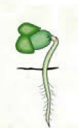
Plantule

Slide 5
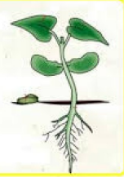
Plante adulte

